Slide 1
Dotazník rozhovor Pozorování
Kazuistika
Metody sociálních výzkumů

Slide 2
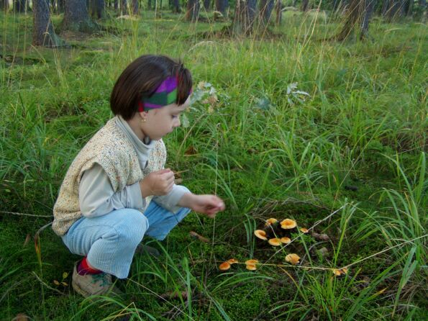
Základní techniky sběru dat
Přímé pozorování
Rozhovor
Dotazník
Analýza dokumentů
(standardizovaný rozhovor, nestandardizovaný rozhovor, skupinový rozhovor, dotazník, sociometrické techniky, zúčastněné pozorování…..)

Slide 3
Rozhovor a dotazník-co je „lepší“?
Rozhovor x dotazník-výhody a nevýhody
Otázka do skupin-zkuste uvést, jaké výhody a nevýhody má rozhovor ve srovnání s dotazníkem
(čas, pracnost, nákladnost, anonymita, zkreslení, nároky na respondenta, obtížnost, návratnost informací)
Disman str. 141 tabulka 7. 1

Slide 4
Rozhovor a dotazník-co je „lepší“?
Návratnost-
u dotazníku problematické
rozhovor spolehlivý
Časová náročnost-
rozhovor velmi náročný
dotazník úsporný
Náklady-
Dotazník „levný“
Rozhovor drahý

Slide 5
Rozhovor a dotazník-co je „lepší“?
Ad anonymita-
dotazník je anonymní
Ad zkreslení-
u rozhovoru vysoké interviewer bias
Nároky na respondenta-
rozhovor pro respondenta jednodušší, nevynechá odpovědi

Slide 6
Jak vytváříme otázky?
Základní typy otázek (jak v dotazníku, tak v rozhovoru):
Uzavřené otázky - nabízíme výčet možností (kategorií)
Otevřené otázky - respondent uvede volně odpověď, my si ji zařadíme dle připraveného seznamu kategorií
Polouzavřené otázky - umožňují dovysvětlení

Slide 7
Jak vytváříme otázky?
Vytváření kategorií (tj. varianty různých odpovědí na otázku)-kategorie musí vyčerpávat všechny možnosti odpovědí
Všechny kategorie se musí vylučovat, nelze odpověď zařadit do více kategorií
Pozor na „zdvojené otázky“ (double-barrel question)-nelze se ptát v 1 otázce na 2 věci najednou! (viz Disman str. 129).

Slide 8
Jak vytváříme otázky?
Otázky o otázce, které si musíme položit:
1/Je tato otázka nezbytná?
2/Bude srozumitelná každému členu našeho souboru? Budou ji všichni rozumět stejným způsobem?
3/ Je respondent schopný poskytnout žádanou informaci? (Řešením je pilotní studie)
4/ neptám se na 2 věci najednou?
5/Není otázka sugestivní?

Slide 9
Ukázky otázek
Uzavřené otázky=soubor možných alternativ
Ukázka nevhodné otázky typu double-barell question:
Jste spokojen s výsledkem voleb do zastupitelstva Prahy a s výsledkem parlamentních voleb?
Velice spokojen
Spíše spokojen
Nevím
Spíše nespokojen
Nespokojen

Slide 10
ukázky otázek
Myslíte si, že děti se speciálními vzdělávacími potřebami mají chodit do běžné ZŠ?
Ano
Ne
Nevím
Polouzavřené otázky-umožňují dovysvětlení.
Myslíte si, že děti se speciálními vzdělávacími potřebami mají chodit do běžné ZŠ?
Ano
Ne
Pokud uvedete ano, doplňte proč.

Slide 11
ukázky otázek
Otevřené otázky-neomezují, ale těžko se vyhodnocují.
Jaký je Váš postoj k integraci dětí se speciálními vzdělávacími potřebami do běžných tříd?
………………………………………………………………………………………………………………………………………………

Slide 12
Ukázky otázek
Tvrzení s možností volby na škále
Likertova škála (3,5,7,9 stupňů)
Metody sociálních výzkumů jsou můj oblíbený předmět
Plně souhlasím
Spíše souhlasím
Nevím
Spíše nesouhlasím
Plně nesouhlasím

Slide 13
Struktura dotazníku
Vstupní část (oslovení, vysvětlení, ujištění)
Hlavní část (identifikační otázky + hlavní otázky)
Závěrečná část-poděkování

Slide 14
Časté chyby v dotazníku
Pokus o sugesci-navádějící otázky:
Jste přesvědčen, že chovat se ke zvířátkům ošklivě je nehezké?
Umoření respondenta příliš mnoha otázkami
Kladení otázek, které nesouvisí s výzkumnou otázkou

Slide 15
Časté chyby ve formulaci otázek
Otázka je nejasná
Dvojí zápor (Nesouhlasíte s tím, aby nebyly vražděny velryby? Ano Ne)
Výrazy v otázce jako obvykle, někdy, obyčejně, občas Občas si rád zajdu na pivo Souhlasím Nesouhlasím)
Double-barell otázky-ptáme se na dvě věci najednou (Souhlasíte s tím, aby na Jaboku byly zavedeny snídaně zdarma a do dalšího ročníku směla postoupit pouze polovina studentů? Ano Ne)

Slide 16
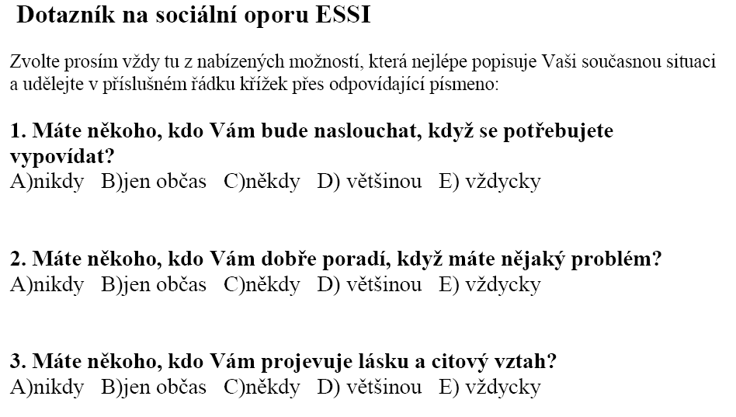
Dotazník

Slide 17
Vyhodnocení dotazníku
Nejschůdnější varianta-formou deskriptivní statistiky (popisná statistika)-tj. pomocí absolutní a relativní četnosti odpovědí .
Pozor na otevřené otázky-2 možnosti:
1/vytvoření kategorií a potom pomocí deskriptivní statistiky
2/kvalitativně-pouze vyhodnotit dané kategorie

Slide 18
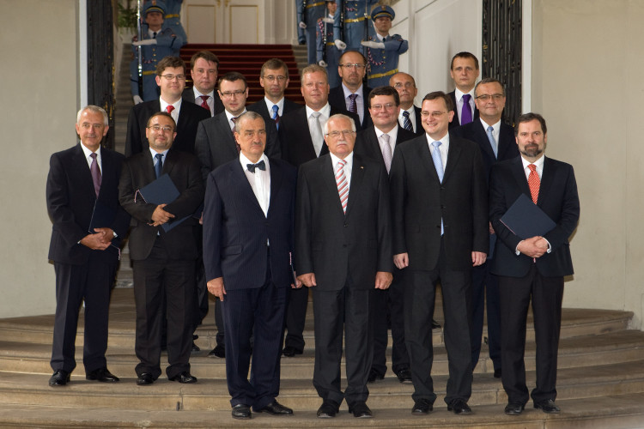
Cvičení
Cvičení-
1/Vytvořte otázku včetně možných kategorií, ve které budete zjišťovat, co dělá respondent rád ve volném čase.
2/Vytvořte dotazník, ve kterém budete zjišťovat postoje respondenta s integrací dětí s PAS do běžných tříd.

Slide 19
Kazuistika
Detailní studium jednoho případu, nejčastěji osobní případová studie.
Volba výzkumného tématu a formulace výzkumných otázek.
Strategie výběru (záměrný výběr, typický případ či extrémní případ)
Metody sběru dat: zdroje-dokumentace aktuálního, archivní záznamy, dotazování, pozorování, analýza produktů (využijte všechny zdroje dat!)
Logika spojení dat a kritéria pro interpretaci
a/teorie
b/popis případu

Slide 20
Pozorování
Standardizované pozorování-nutný je záznamový arch s kategoriemi, které budeme pozorovat. Př. Balesova stupnice pro pozorování kooperativního chování v malé skupině. Příklady kategorií:
Projevuje solidaritu, pozoruje jiné, pomáhá, odměňuje.
Uvolňuje napětí, žertuje, směje se, ukazuje uspokojení.
Souhlasí, pasivně přijímá, ukazuje pochopení, podílí se, přizpůsobuje se……………………..
Reliabilní je taková metoda pozorování, při jejíž aplikaci se skupina pozorovatelů shodne.

